Slide 1
Урок английского языка на тему «Проблемы окружающей среды» к УМК Афанасьевой О.В. «Spotlight 10»
Учителя иностранных языков МБОУ «СШ № 21», г. Норильск
Сайтарлы Л. В.

Slide 2
Цель урока: обобщить и закрепить лексический и грамматический
материал модуля «Проблемы окружающей среды».
Задачи урока:
практическая: практиковать навыки восприятия информации на слух и устной речи у обучающихся;
образовательная: систематизировать лексический материал по теме; научить обсуждать проблемы в классе, комментировать услышанное, высказывать свою точку зрения относительно проблем экологии;
развивающая: расширение кругозора обучающихся, развивать навыки диалогической и монологической речи, развивать навыки аудирования и чтения.
воспитательная: воспитывать уважительное отношение к мнению других людей; прививать интерес к изучению иностранного языка, воспитывать умение работать в коллективе, содействовать формированию у учащихся экологического мышления, убедить учащихся в необходимости бережного отношения к нашей планете.

Slide 3
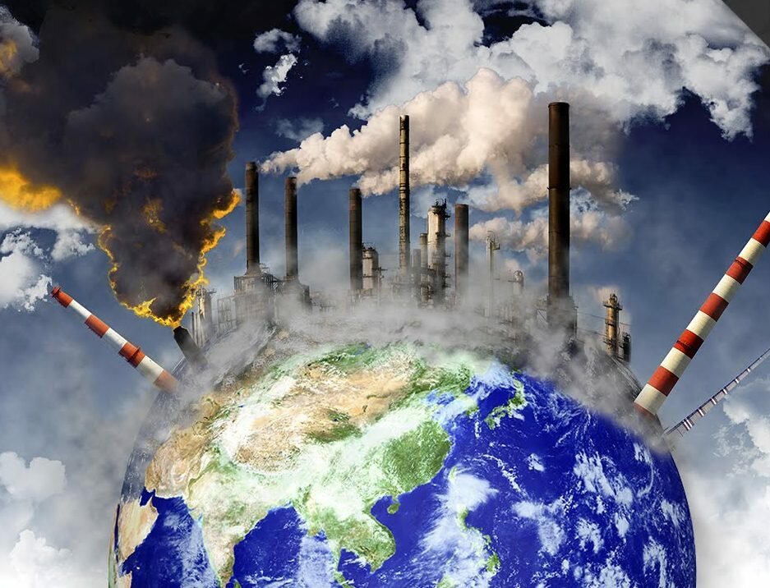

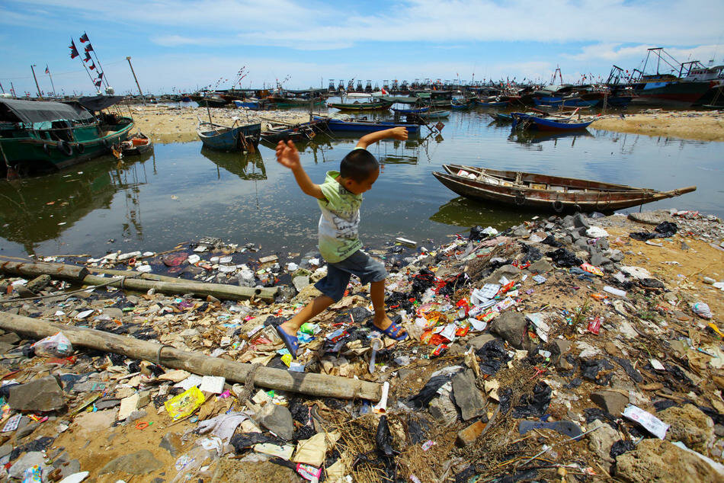
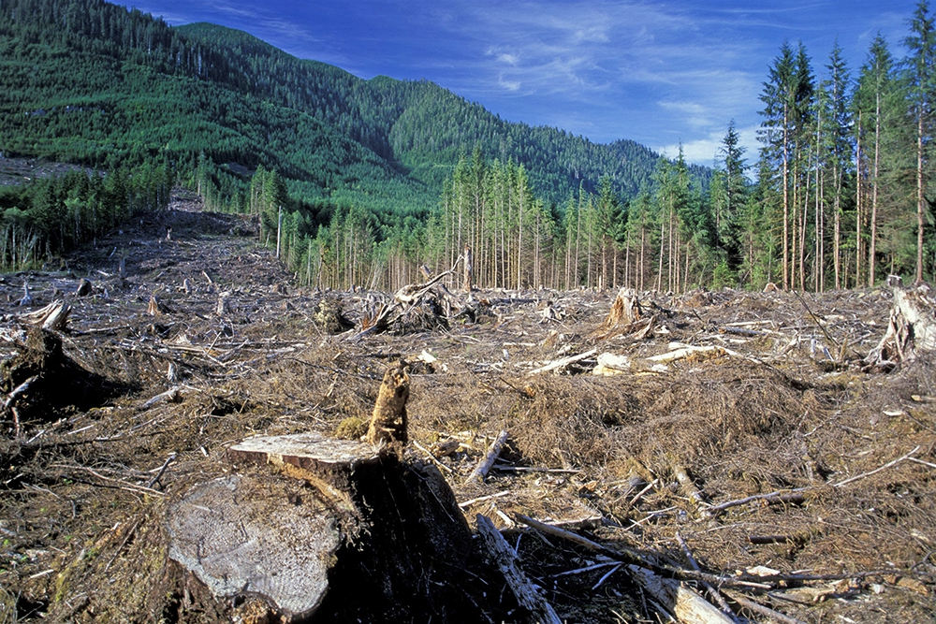
1. Организационный этап, приветствие.
Good morning, dear children! I’m glad to see you! How are you?
Who is on duty today? Is anybody absent today? Any news?
2. Целеполагание и мотивация.
Look at these pictures and say what is the theme of our lesson today? What can you see in these pictures?

Slide 4
3. Фонетическая зарядка, речевая разминка.
So, the theme of our lesson is “Environment, its problems and protection”
And there are three very important questions under our consideration:
What is happening on our planet? Why? And how to protect the Earth?
But first in order to talk about ecological problems we should practice our vocabulary.
Pollution - загрязнение окружающей среды;
environment - окружающая среда;
the ozone layer - озоновый слой;
global warming - глобальное потепление;
acid rain - кислотные дожди;
car exhaust fumes - автомобильные выхлопные газы;
dumping industrial waste in seas and rivers - cброс промышленных отходов в моря и реки;
aerosol can - аэрозольный баллончик;
CFCs - химикат, содержащийся в аэрозольных баллончиках, способный разрушать озоновый слой;
to recycle - перерабатывать;
natural resources - природные ресурсы;
human resources - человеческие ресурсы.

Slide 5
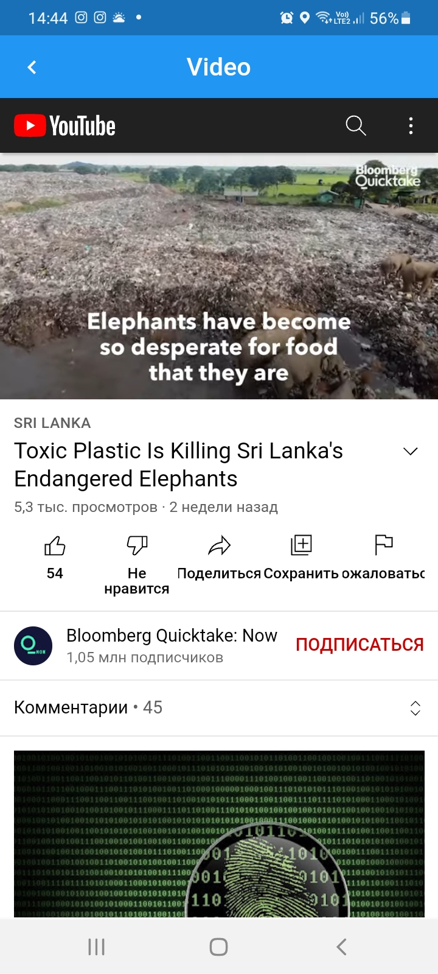
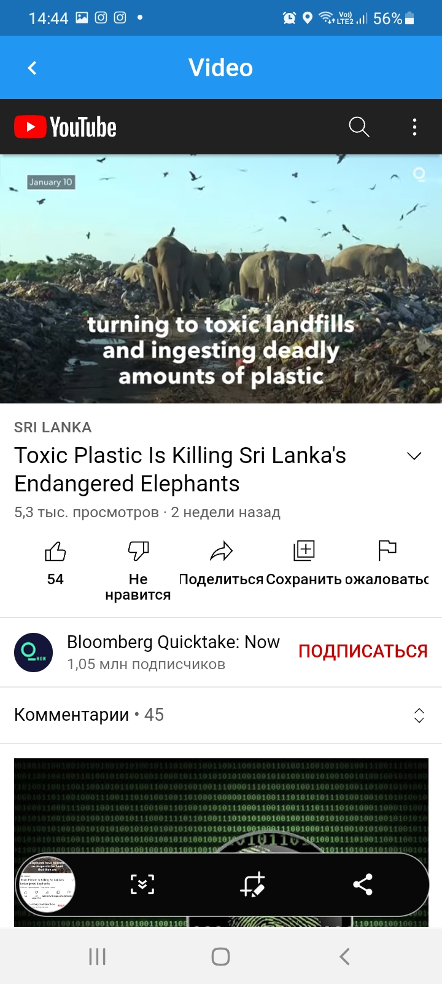
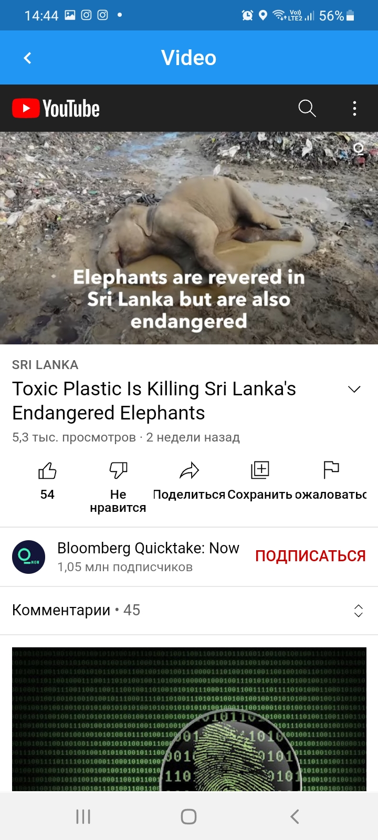
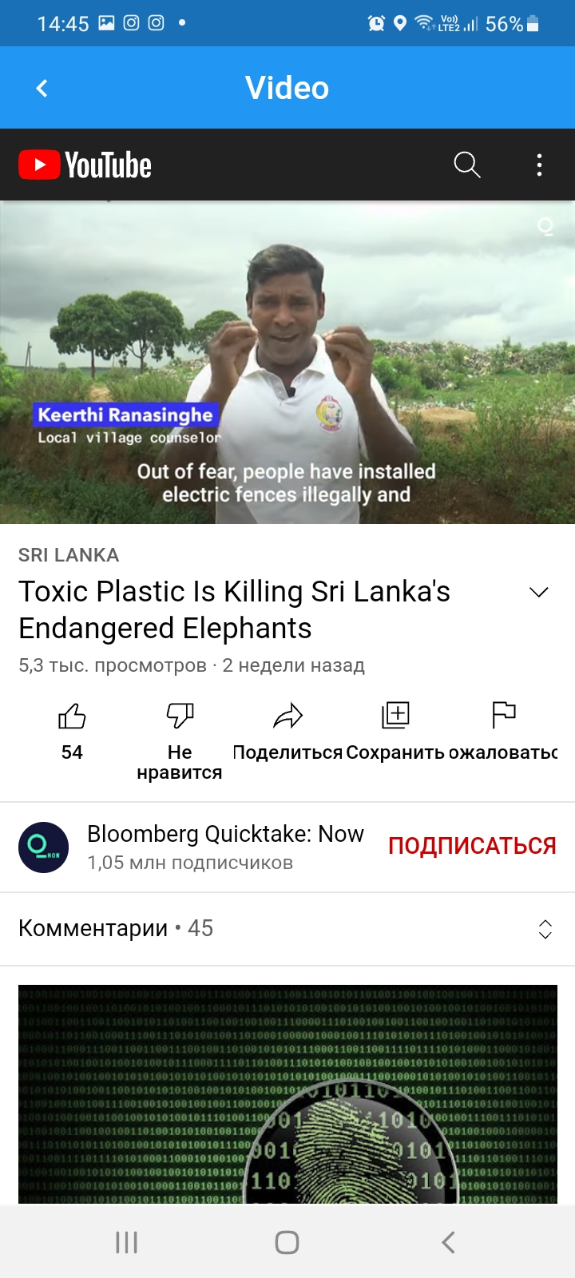
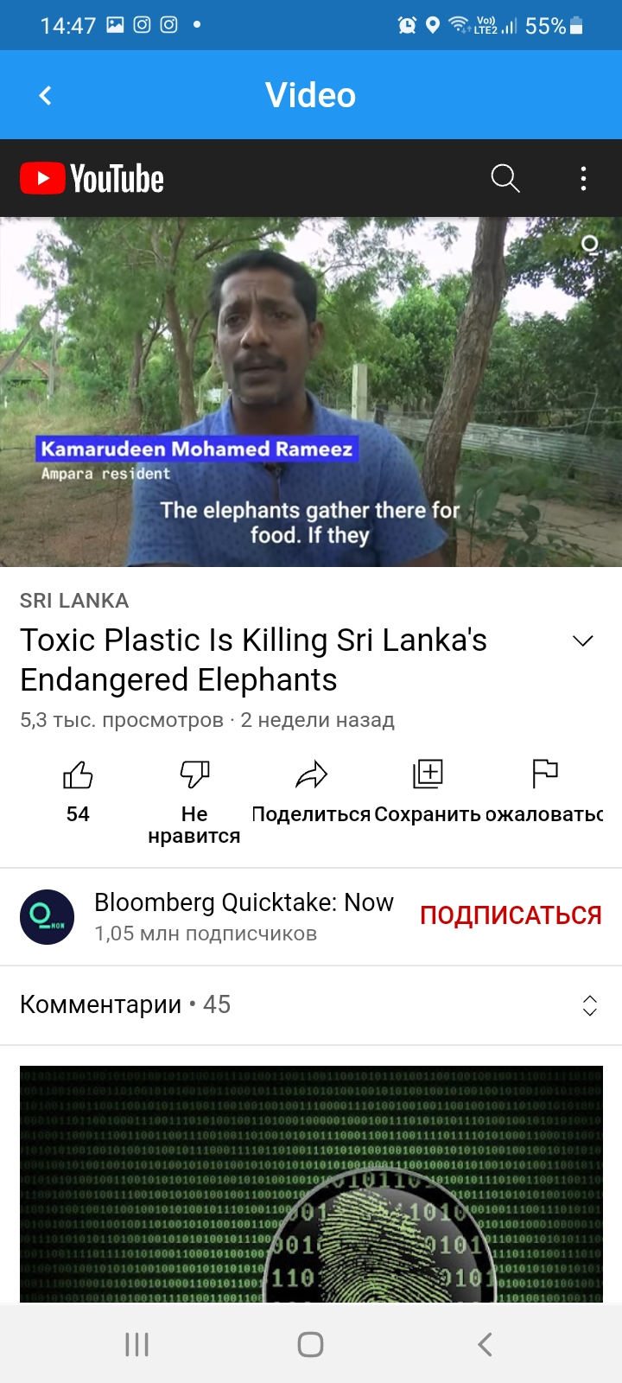
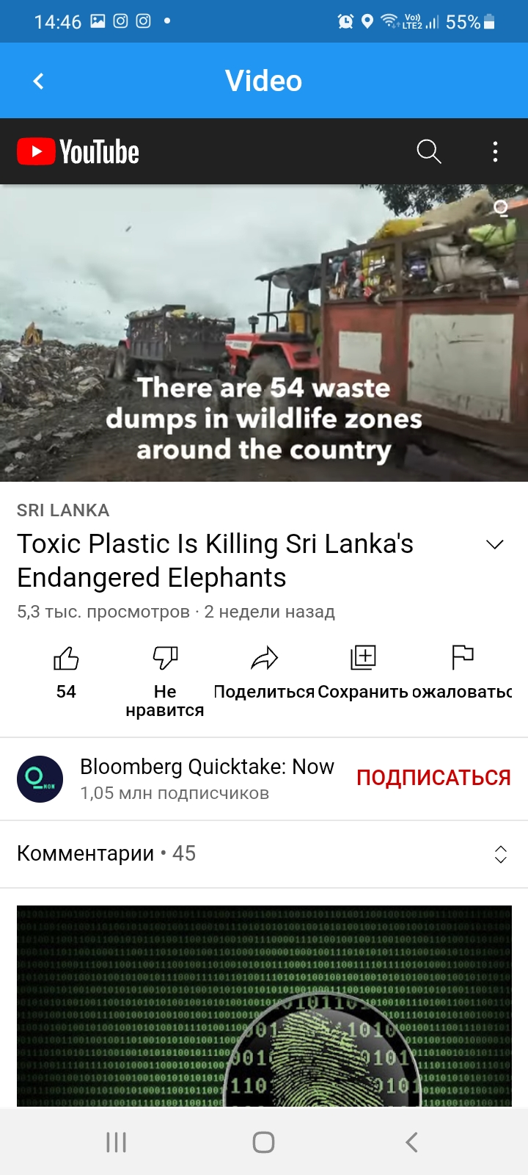
4. Основная часть урока. Аудирование, чтение и обсуждение проблемных вопросов с www.newsinlevels.com
Now, my friends, we are going to listen to some news. Be attentive to catch the main idea and to name all the environmental problems mentioned.
You may use some screenshots from video in your reports.

Slide 6
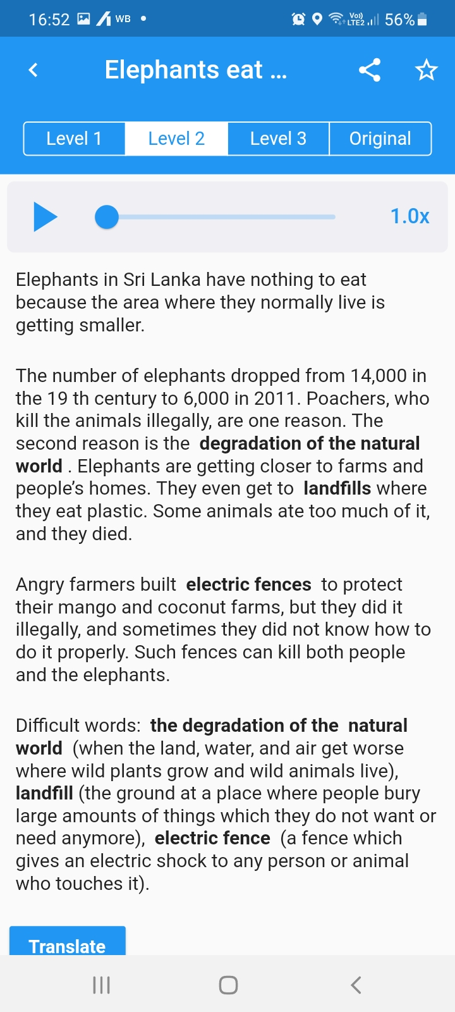
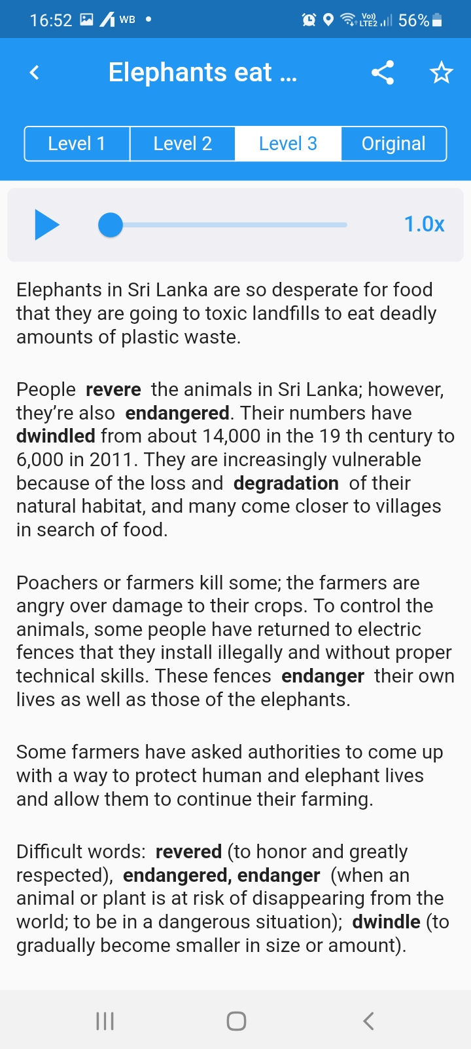
6. Работа с текстом, работа в группах. Let’s read extracts from the text paying attention to new words and word combinations.

Slide 7
7. Завершение урока, подведение итогов.
The range of environmental problems is rather wide nowadays.
We can name the most important of them:
the growth of pollution in it’s many forms (air pollution, water pollution, land pollution);
shortage of natural resources;
destruction of wildlife;
the growth of population;
traffic noise;
acid rains;
the greenhouse effect;
depletion of the ozone layer
radiation;
deforestation and desertification;
health and chemical safety;
global warming.

Slide 8
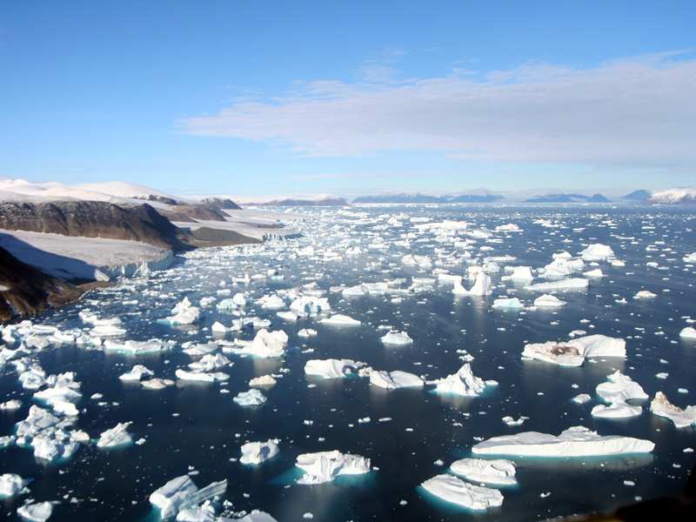
My dear friends, you’ve worked very well today. I’m sure you’ll be more attentive to nature because it gives us its riches to live and enjoy. Nature has its rights, and it is the duty of a man to respect and defend these rights.
Д/з Write reports entitled «Environmental Problems of Our Region»

